Slide 1
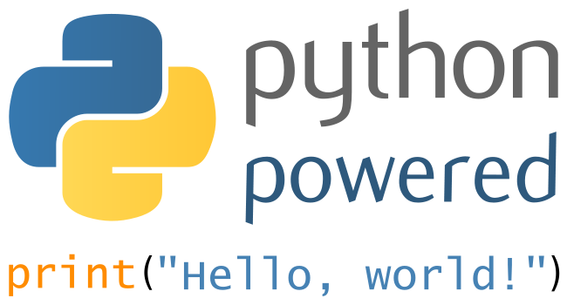
Animácie
Programovanie v jazyku Python

Slide 2
Vyskúšajte, čo robí program
import tkinter
canvas = tkinter.Canvas(width=500,height=200)
canvas.pack()
podvozok = canvas.create_rectangle(10,190,110,170,fill="brown")
karoseria = canvas.create_rectangle(10,170,110,140,fill="green")
veza = canvas.create_rectangle(50,140,90,120,fill="green")
hlaven = canvas.create_rectangle(90,125,150,130,fill="green")
strela = canvas.create_rectangle(150,125,160,130,fill="black")
for i in range(400):
canvas.move(strela,1,0)
canvas.update()
canvas.after(10)
CTRL+C
CTRL+V
link

Slide 3
Vysvetlenie
import tkinter
canvas = tkinter.Canvas(width=500,height=200)
canvas.pack()
podvozok = canvas.create_rectangle(10,190,110,170,fill="brown")
karoseria = canvas.create_rectangle(10,170,110,140,fill="green")
veza = canvas.create_rectangle(50,140,90,120,fill="green")
hlaven = canvas.create_rectangle(90,125,150,130,fill="green")
strela = canvas.create_rectangle(150,125,160,130,fill="black")
for i in range(400): # 400 krat po sebe
canvas.move(strela,1,0) # pohni strelou v smere osi x o 1 pixel
canvas.update() # aktualizuj kresliacu plochu
canvas.after(10) # cakaj 10 milisekund
ID

Slide 4
Úloha
Upravte program tak, aby sa pohol celý tank

Slide 5
Riešenie
import tkinter
canvas = tkinter.Canvas(width=500,height=200)
canvas.pack()
podvozok = canvas.create_rectangle(10,190,110,170,fill="brown")
karoseria = canvas.create_rectangle(10,170,110,140,fill="green")
veza = canvas.create_rectangle(50,140,90,120,fill="green")
hlaven = canvas.create_rectangle(90,125,150,130,fill="green")
for i in range(400):
canvas.move(podvozok,1,0)
canvas.move(karoseria,1,0)
canvas.move(veza,1,0)
canvas.move(hlaven,1,0)
canvas.update()
canvas.after(10)

Slide 6
Vyskúšajte, čo robí program
import tkinter
canvas = tkinter.Canvas(width=200,height=200)
canvas.pack()
hlava = canvas.create_oval(90,10,110,30,fill="yellow")
rukaL = canvas.create_line(100,40,50,20,fill="yellow",width=5)
rukaP = canvas.create_line(100,40,150,20,fill="yellow",width=5)
nohaL = canvas.create_line(90,90,90,140,fill="blue",width=5)
nohaP = canvas.create_line(110,90,110,140,fill="blue",width=5)
telo = canvas.create_oval(80,30,120,100,fill="blue")

Slide 7
Pridajte na koniec programu
while True:
x1,y1,x2,y2 = canvas.coords(rukaL)
canvas.coords(rukaL,x1,y1,x2,y2+40)
canvas.update()
canvas.after(500)
x1,y1,x2,y2 = canvas.coords(rukaL)
canvas.coords(rukaL,x1,y1,x2,y2-40)
canvas.update()
canvas.after(500)

Slide 8
Vysvetlenie
x1,y1,x2,y2 = canvas.coords(rukaL)
# zistenie aktuálnych súradníc objektu
canvas.coords(rukaL,x1,y1,x2,y2+40)
# zmena súradníc objektu

Slide 9
Úloha
Upravte program tak, aby cvičenec hýbal oboma rukami

Slide 10
Riešenie
while True:
x1,y1,x2,y2 = canvas.coords(rukaL)
canvas.coords(rukaL,x1,y1,x2,y2+40)
x1,y1,x2,y2 = canvas.coords(rukaP)
canvas.coords(rukaP,x1,y1,x2,y2+40)
canvas.update()
canvas.after(500)
x1,y1,x2,y2 = canvas.coords(rukaL)
canvas.coords(rukaL,x1,y1,x2,y2-40)
x1,y1,x2,y2 = canvas.coords(rukaP)
canvas.coords(rukaP,x1,y1,x2,y2-40)
canvas.update()
canvas.after(500)

Slide 11
Sumár nových príkazov
canvas.move(ID,dx,dy)
# presun útvaru
x1,y1,x2,y2 = canvas.coords(ID)
# zistenie súradníc útvaru
canvas.coords(ID,x1,y1,x2,y2)
# zmena súradníc útvaru
canvas.update()
# aktualizácia kresliacej plochy
canvas.after(ms)
# čakanie - alternatíva time.sleep(s)

Slide 12
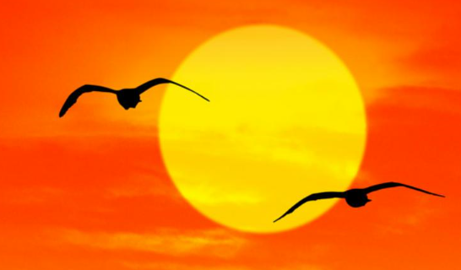
Úlohy
Vytvorte animovanú prestrelku dvoch tankov.
Voliteľne pridajte aj animáciu explózie.
Vytvorte animáciu skupinky 3 žiakov na telocviku.
Voliteľne pridajte aj iné cviky.
Nakreslite slnko, mraky a vedľa nich animované labute...
Na kreslenie použite elipsy a čiary.

Slide 13
